Slide 1

Energietag Appelhagen 2026
„Solar über dem Acker: Was Recht und Politik für Agri-PV vorgeben“

Slide 2
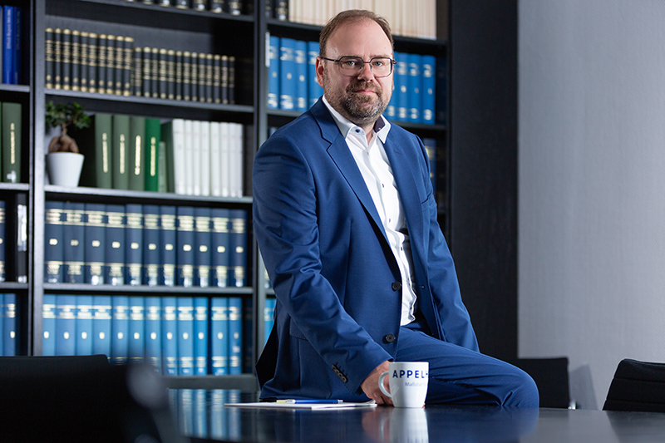
    René Weidig, Rechtsanwalt, Mediator, Fachanwalt für Miet- und Wohnungseigentumsrecht
  Energieunternehmen und Energiedienstleister
  Grundstücksunternehmen, Banken, Immobilienfonds
  Laufendes Vertragsmanagement, Mietverträge, Grundstückskaufverträge, Pachtverträge für Erneuerbare Energien, Energielieferverträge

Slide 3

    Tahsin Er, Rechtsanwalt
  Energieunternehmen, Energiedienstleister und Grundeigentümer
  Laufendes Vertragsmanagement, Pachtverträge für Erneuerbare Energien, Energielieferverträge

Slide 4
Agenda
        Arten und Zweck von Agri-PV
        Rechtliche Rahmenbedingungen
        Zulässigkeit (Bauplanungsrecht)
        Vermarktung
        GAP
        Vertragsgestaltung
        Ausblick / Fazit

Slide 5
Was ist Agri-PV?
        Mehrfache Kategorisierung bei Agri-PV-Anlagen
          Nach Bauweise
          Nach Gesetz (Kategorie 1 und 2)
          Nach Nutzungsart (Art des Bodens und der jeweiligen Kultur/Frucht)
        Konkrete Art entscheidend für die rechtliche Einordnung (Pflichtenumfang)

Slide 6
Kategorien können miteinander kombiniert werden
Folge: Anpassung an individuelle Bedürfnisse möglich
Einordnung hat Einfluss auf die Art und Höhe der Förderung
Beeinflusst Anforderungen an Bau, Umfang, Funktionsweise und Pflichtenkatalog
Kategorie (DIN SPEC 91434) | Nutzungskategorie | Bauweise
Kategorie I (lichte Höhe > 2,10 m) | Kategorie A (Dauerkulturen) | Variante 1 (zwischen Modulen)
Kategorie II (bodennahe Aufständerung) | Kategorie B (ein-/überjährige Kulturen) | Variante 2 (unter Modulen)
 | Kategorie C (Dauergrünland Schnitt) | Variante 3 (bewegliche Module)
 | Kategorie D (Dauergrünland Weide)

Slide 7
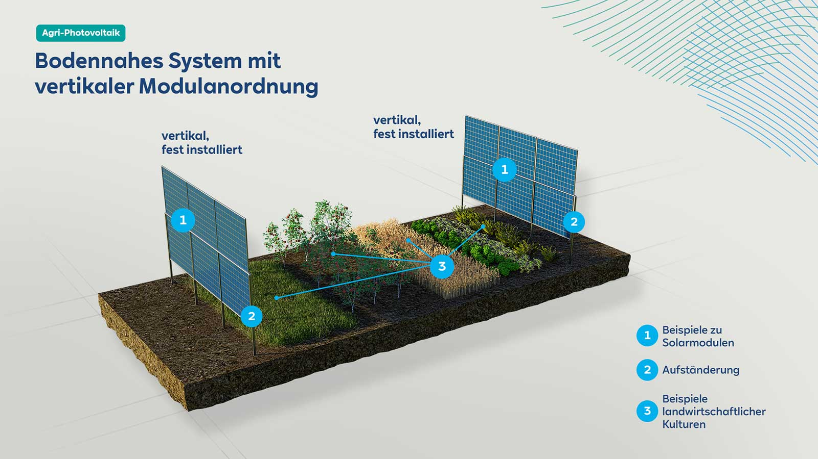
Geringere Kosten, aber schlechterer Ertrag und Nutzbarkeit (Verlustfläche ca. 15 %)
Quelle: https://www.rwe.com/forschung-und-entwicklung/solarenergie-projekte/agri-pv/

Slide 8
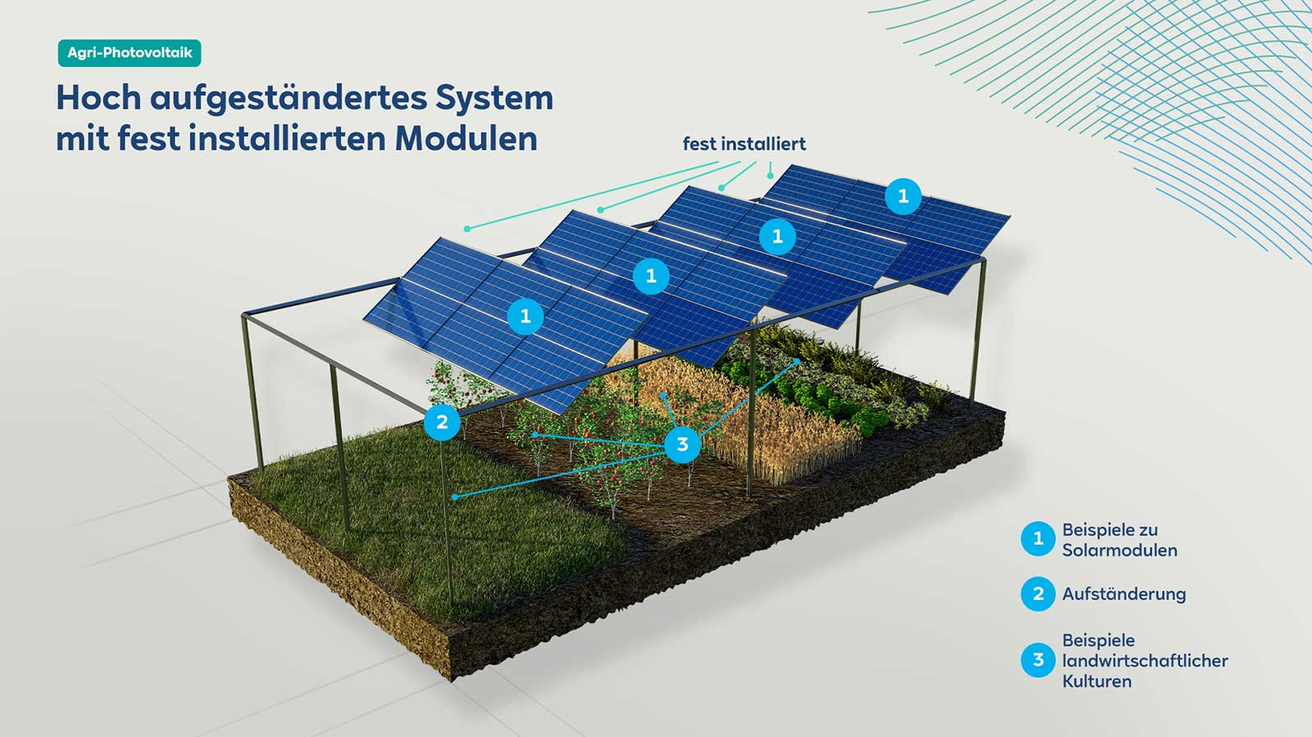
Höhere Investitionskosten, aber besserer Ertrag und Nutzbarkeit
(Verlustfläche ca. 10 %)
Quelle: https://www.rwe.com/forschung-und-entwicklung/solarenergie-projekte/agri-pv/

Slide 9
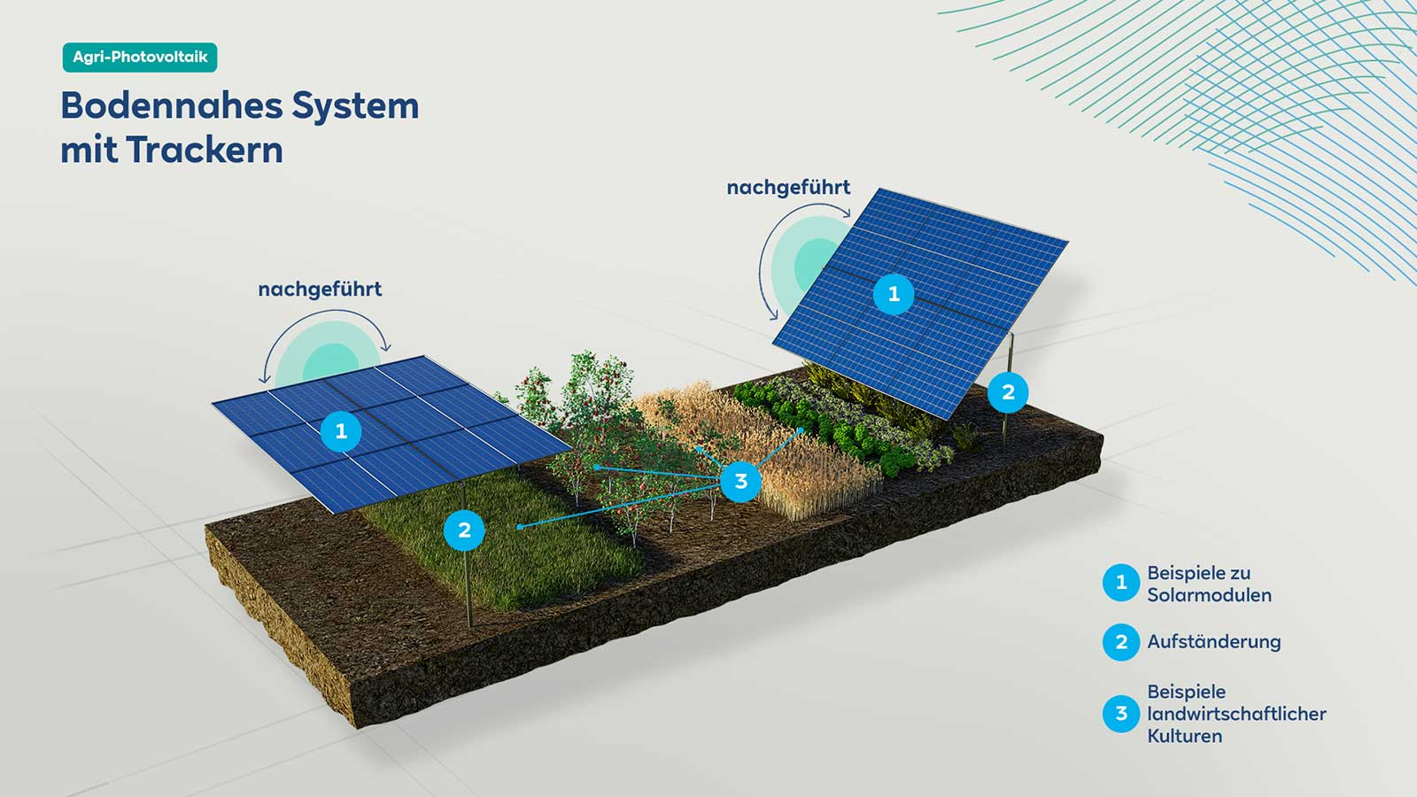
Teuerste Variante, aber beste Ertragsmöglichkeiten
Quelle: https://www.rwe.com/forschung-und-entwicklung/solarenergie-projekte/agri-pv/

Slide 10
Was kann Agri-PV?
        Ungenutztes Flächenpotenzial entdecken und entfalten – Betrieb diversifizieren; neue Einkommensquelle schaffen
        Flächenpotenzial in Deutschland: 17.000.000 ha Fläche bei ca.1.500 GWp
        Ertrag zwischen 0,3 - 0,9 MW/ha; Größere Pachteinnahmen: 1.000–3.500 €/ha/a möglich
        Autarkiefaktor erhöhen und Abhängigkeit vom Strommarkt verringern
        Positive Effekte für Agrarwirtschaft (Schutz vor Witterungsbedingungen)
        Wenig Ausbau in Niedersachsen

Slide 11
Was kostet Agri-PV?
        Je nach Bauweise erhebliche Unterschiede bei Investitionskosten
        fallen an für: Bau und v.a. Planung und Vorbereitung
        Gesamtkosten: zwischen 700 – 1.700 € / kWp
                Zahlen nach Agri-PV-Leitfaden Fraunhofer ISE (Stand Juni 2025)
Wichtigste Kostenpositionen
Module | 250 – 400 € / kWp
Unterkonstruktion | 300 – 400 € / kWp
Standortvorbereitung | 120 – 300 € / kWp

Slide 12
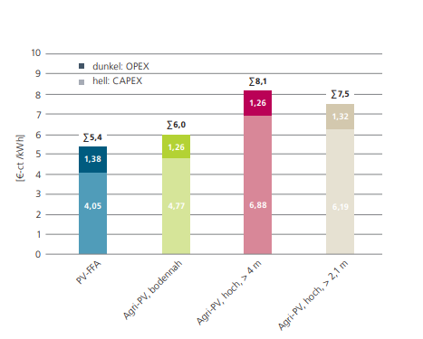
Vergleich Freifläche / Agri-PV
        Geringere Leistung/ Ertrag als bei Freiflächen-PV
        Höhere Investitionskosten/kWp
        Geringere Instandhaltungskosten als bei Freiflächen-PV
        Kaum Kosten für Flächenpflege
Fazit:
Insgesamt höhere Stromgestehungskosten als bei Freiflächen-PV
Synergieeffekte und Doppelnutzung möglich!
Quelle: Leitfaden Agri-PV, Fraunhofer ISE (Stand Juni 2025)

Slide 13
Anforderungen
Was muss ein Landwirtschaftsbetrieb (idealerweise) mitbringen?
        Netzanschluss (Nähe und Kapazität)
        Reihenbewirtschaftung
        Dauerkulturen
        Geschützter Anbau
        Niedrige Durchfahrtshöhe
        Zusammenhängende Fläche (> 1 ha)
        Geringe Hangneigung
        Hoher und flexibler Eigenverbrauch (Autarkie im Vordergrund)
        Investitionsbereitschaft

Slide 14
Rechtliche Fragen
        Wo ist der Ausbau möglich und rechtlich zulässig?
        Was wird gefördert? Was passiert mit bestehenden Förderungen (z.Bsp. GAP)?
        Wie wird der Anlagenbetreiber unterstützt?
        Was sind die Pflichten des Betreibers/Landwirts?
        Was muss bei Verträgen beachtet werden?

Slide 15
Zulässigkeit (Planungsrecht)
Quelle: Schriftenreihe des LfULG, Heft 1/2022 | 36

Slide 16
        Stellt Baumaßnahme dar: grds. Baugenehmigung erforderlich (A) kleine Anlagen
        Ziel: flächenschonender Ausbau; passt zum Konzept „Agri-PV“
        Bau meist im Außenbereich; bei Bau im Innenbereich muss Bauplan Nutzung zulassen
        Privileg nach §35 Abs. 1 Nr. 9 BauGB für Anlagen, die Festlegungen der BNetzA und DIN SPEC 91434 entsprechen

Slide 17
Privilegierungen
        Agri-PV (§ 48 EEG 2023) nach Bundesrecht privilegiert (§35 Abs. 1 Nr. 9 BauGB); bedeutet Abwägungsvorsprung
        Privilegierung beim Netzanschluss nach § 8 EEG 2023
        Innovative Nutzungsform nach EU-Recht (C/2026/127)
        Geplant sind: Abbau regulatorischer Hindernisse und Erleichterungen (neue Leitlinie der EU)

Slide 18
Unbeplanter Außenbereich
        Grds. freizuhalten von Bebauung (A)§35 BauGB
        Privileg nach § 35 BauGB verlangt:
        Grundfläche der Anlage < 25.000 m²
        Räumlich-funktionaler Zusammenhang zu landwirtsch. Betrieb
        Vorgaben nach EEG eingehalten (Festlegung BNetzA u. DIN SPEC 91434)
        Einzige Anlage am Standort
Bei privilegiertem Vorhaben ist die bauplanungsrechtliche Zulässigkeit (vereinfacht) möglich

Slide 19
Beplanter Bereich
        Es dürfen keine Ziele der Raumordnung entgegenstehen:
        Keine entgegenstehenden Festsetzungen im Plan
        Flächen können für PV und Landwirtschaft ausgewiesen werden (Sondergebiet „Agri-PV“)
        Entgegenstehende Pläne können geändert werden
        flächenschonender Ausbau
        bestehende Entwicklungskonzepte (Flächennutzungspläne)
        Bestehen ausgewiesener Flächen
        Wichtig:
        Entscheidung über Zulässigkeit im Einzelfall, aber Abwägungsvorsprung (Privileg)!

Slide 20
        Gesetzgeberischer Wille:
        Agri-PV-Anlagen genießen Privilegierung und sind grds. zulässig

Slide 21
Vermarktung
        In Deutschland existieren verschiedene Arten der (geförderten) Stromvermarktung für PV-Anlagen
Einspeisevergütung (nur für kleine Anlagen)
  Wegen geringer Anlagengröße droht lange Amortisierung
Marktprämie (wettbewerblich ermittelt)
  Erfordert grds. Teilnahme am Ausschreibungsverfahren
Direktvermarktung (keine staatliche Unterstützung)
  Stromhandel auf eigen Verantwortung
  Vermarktung kann auf Dritte übertragen werden
Bei der Vermarktung von Agri-PV gelten Besonderheiten

Slide 22
Vermarktung Agri-PV
Einspeisevergütung (§ 19 EEG):
  nur für „kleine“ Anlagen (< 100 kWp)
  höhere Kosten und schlechterer Ertrag als bei „normaler“ PV-Anlage
  lohnt sich aufgrund der höheren Investitionskosten nicht im Vergleich zu normaler PV-Anlage
Marktprämie (§ 20 EEG)
  Sonderstellung – Anlage des ersten Segments (§3 Nr. 41a EEG)
  Ausschreibungsverfahren:
    Bei Anlagen < 1 MWp nicht erforderlich (§22 EEG)
    Bei Anlagen > 1 MWp privilegierte Stellung (2-Stufen-Verfahren)
  Marktprämie ermöglich schnellere Amortisierung und garantierter Absatzpreis
Direktvermarktung: keine Besonderheiten

Slide 23
        Gesetzgeber „fördert“ Anlagen mittelbar durch Vermarktungsförderung
        Anlage ist förderfähig, wenn DIN und Festsetzungen der BNetzA eingehalten sind
        Ausschreibungsvolumen begrenzt (Anlagen > 1 MWp); 2026: 9.900 MW (§37d EEG)
        Prämie nach Höchstwertmechanismus §37b EEG 2023
        Förderungshöhe gilt für 20 Jahre ab Inbetriebnahme fest !
          Höchstes bezuschlagtes Gebot über die letzten 3 Termine + Sonderzuschlag von 8 %
          Juli 2025: 6,26 ct/kWh, Dezember 2025: 5,30 ct/kWh, März 2026: 5,10 ct/kWh
            Entspricht Höchstwert (+ Sonderzuschlag) von: 5,79 ct/kWh
            BNetzA kann um bis zu 15 % anpassen
            Wenn Monatsmarktwert die Höchstwertgrenze überschreitet, bleibt Mehrerlös (noch) beim Betreiber
          Förderung statuiert Mindestbasis für Erlös

Slide 24
Voraussetzungen für Förderung
        Voraussetzungen unabhängig von Größe und Anlagentyp
        Gleichzeitige landwirtschaftlich Nutzung: mindestens 85 % der Fläche
        Kein Moorboden (hierfür existiert speziell geförderte Anlagenart); kein Naturschutzgebiet/Nationalpark
        Eine der Nutzungskategorien muss vorliegen (Nutzpflanzen, (Dauer)-Kulturen, Grünland)
        Anlage muss dem „Stand der Technik“ entsprechen (u.a. DIN SPEC 91434/91492)
        Anlage muss Festsetzungen der BNetzA entsprechen
 | Anlagen > 1 MWP | Anlagen < 1 MWP
Landwirtschaftliche Nutzung > 85 % | erforderlich | erforderlich
Nutzkategorie A - D | erforderlich | erforderlich
Kein: Moorboden/Naturschutzgebiet/ Nationalpark | erforderlich | erforderlich
Stand der Technik (DIN SPEC 91434) | erforderlich | erforderlich
Festlegungen BNetzA | erforderlich (1. Agri-PV-Festsetzung) | erforderlich (2. Agri-PV-Festsetzung)
Eigenerklärung (keine naturschutzrelevante Fläche) | erforderlich (Acker Fläche und (Dauer-)Kulturen) | Nicht erforderlich
Nachweis (kein Natura 2000-Gebiet) | erforderlich (nur Grünland) | Nicht erforderlich
Landwirtschaftliches Nutzungskonzept | erforderlich | erforderlich

Slide 25
DIN SPEC 91434
DIN-Normen grds. ohne Gesetzeskraft
Gilt für beide Anlagentypen (über/unter 1 MWP) nach§85c EEG
Anlage muss über die gesamte Förderdauer (20 Jahre) „Stand der Technik“ entsprechen
Gutachten über Einhaltung und gutachterliche Bestätigung im 3-Jahres-Turnus erforderlich
Bei Nichteinhaltung: (temporäre) Senkung des Vergütungsanspruchs §54 EEG
setzt aber neben Festsetzungen der BNetzA Maßstab für „Stand der Technik“ (§85c EEG)
Ziel:
Schutz der Landwirtschaft und des Bodens

Slide 26
Enthält wichtige Definitionen:
Flächendefinitionen (Gesamtfläche, Nutzfläche etc.) /
Lichte Höhe (bauliche Anforderungen und entscheidend für Kategorisierung)
Vorgaben an Konzept der Doppelnutzung
u.A.: Aufständerung / Flächenverlust / Lichtverfügbarkeit / Bodenerosion / Nutzungseffizienz
Vorgaben zu Nutzungskategorien
Vorgaben zu Bauvarianten
Anlagenkategorie Kategorie I / Kategorie II | Nutzung | Beispiele
 | 1A / 2A: Dauerkulturen | Obstbau / Weinbau / Hopfen
 | 1B / 2B: Einjährige/überjährige Kulturen | Ackerkulturen / Gemüsekulturen / Ackerfutter
 | 1C / 2C: Dauergrünland (Schnitt) | Intensives Wirtschaftsgrünland
 | 1D / 2D: Dauergrünland (Weide) | Dauerweise / Portionsweide
Lichte Höhe: mind. 2,10 m (Var. 1) / unter 2,10m (Var. 2)
maximale Verlustfläche: 10 % / 15 %
Fläche muss nutzbar sein: darunter / dazwischen
Gilt für beides:
  Licht- und Wasserverfügbarkeit (je nach konkreter Nutzungskategorie s. Tabelle)
  Minimierung von Bodenerosionen
  66 % des Referenzertrags eines „normal“ genutzten vergleichbaren Stück Landes

Slide 27
Nutzungskategorien
        Richtet sich nach konkreter Nutzung des Grundstücks
        Beeinflusst u.a.:
        Landnutzungsform muss anhand der Nutzungskategorien dargestellt werden
        Landnutzungskonzept muss 3 Folgejahre oder Fruchtfolgezyklus erfassen
        Änderung zulässig, wenn Voraussetzungen eingehalten
        Kategorien können innerhalb einer Anlage kombiniert werden
        Langfristige Planung:
          Landnutzungskonzept / Technische Ausführung / Bewirtschaftung / Nachweis- und Dokumentationspflichten / Leistung!
        Leistung:
          Kat. A und B bis ca. 0,7 MW Leistung / Kat. C und D ca. 0,3 MW Leistung

Slide 28
Konflikt mit GAP?
        GAP (gemeinsame Agrarpolitik in der EU)
        Wichtiges Förderinstrument iRd Landwirtschaft
        Durch Doppelnutzung (Agri-PV-Konzept) bleibt Fläche landwirtschaftlich genutzt und förderfähig
        keine Bestrafung durch Agri-PV, sondern Anreiz
        Fläche muss weiterhin überwiegend landwirtschaftlich genutzt sein (mind. 85 % der Fläche)
        Bekannt aus DIN Norm und EEG-Förderung (§12 Abs. 5 GAPDZV)
        Förderfähig bleibt die tatsächlich landwirtschaftlich genutzte Fläche (§11 GAPDZV)
        Förderverlust kann durch Diversifizierung/Autarkiefaktor kompensiert werden
Kein drohender Verlust der gesamten Förderung
Verlust nur nach Flächenanteil!

Slide 29
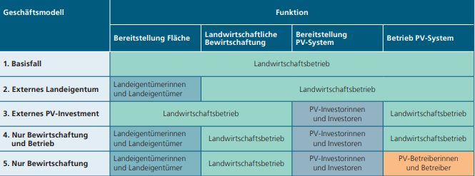
Vertragsgestaltung
        Verschiedene Möglichkeiten, Agri-PV vertraglich zu gestalten
        Vier entscheidende Faktoren für Ausgestaltung:
        Alles aus einer Hand-Lösung
        Trennung Landwirtschaft und PV-Betrieb
        Bereitstellung nur der Fläche
        PV-Bereitstellung
        Drei-Parteien-Lösung

Slide 30
        Besonderheit der Doppelnutzung:
        Je nach Konstellation sind unterschiedliche Verträge und Vertragskonstruktionen nötig
  Es muss sichergestellt werden, dass landwirtschaftliche Nutzung
  und PV-Nutzung den Vorschriften entsprechen
        Alles aus einer Hand:
          Keine besonderen Verträge nötig
        2-Personen-Verhältnis: Betreiber oder Landwirt = Eigentümer / Betreiber = Landwirt
          nur ein Bereich geht an Dritten; kein 3-Personen-Verhältnis, daher nur Verträge untereinander
        3-Personen-Verhältnis: Eigentümer =/= Betreiber + Eigentümer =/=Landwirt + Betreiber =/= Landwirt
          Verträge mit Eigentümer (Pacht oder Miete) und untereinander nötig
          Betreiber muss PV-Vorschriften einhalten / Landwirt muss Agri-PV-Normen (DIN + Festlegungen) einhalten

Slide 31
Rechtlicher Ausblick
        Novelle des EEG 2023 geplant:
        Nur noch im Jahr 2026 Förderung nach der jetzigen Systematik
        Neues Förderregime geplant (CfD – Verträge):
        Aber Agri-PV entwickelt sich weiter zu einem wichtigen Faktor der Energiewende!
        hiernach greift Ausgleichsmechanismus in beide Richtungen
        Mehrerlös muss abgegeben werden; nur noch Erhalt des Sockelbetrags garantiert
        nach EU-Recht vorgegeben (VO (EU) 2024/1747)
        Novelle des EEG muss bis Ende 2026 stehen; Beihilfegenehmigung der EU gilt nur noch bis 2026

Slide 32
Fazit

Slide 33
Vielen Danke für Ihre Aufmerksamkeit!

